Slide 1

3rd_Computer Architecture
Term PJT
03/31
이름
학번
College of Electrical and Computer Engineering
Chungbuk National University
Prof. Sung-Jin Kim
2020.03.31.
* 파일 제출 : 압축 파일명 (학번_이름) [본 PPT와 12~15번의 .vi 파일들 압축]
Intelligent
Hardware Lab.

Slide 2
Term PJT_01~03
- 1~3. 다음 용어에 대하여 설명하시오.
① 진폭 : 주기적으로 진동하는 파의 진동 폭을 의미한다.
② 주파수 : 물리적 파동 현상의 반복성을 말한다.
③ 주기 : 일정한 시간마다 같은 현상이 이루어지는 것을 말하며 물리학에서는
주기는 한번 갔다가 돌아오는 운동을 할 때 소요되는 시간으로 진동수의 역수다.

Slide 3
Term PJT_04~05
- 4. 오실로스코프의 용도에 대하여 설명하시오.
오실로스코프는 전기적인 신호를 화면에 그려주는 장치로서 시간의 변화에 따라 신호들의 크기가 어떻게 변화하고 있는지를 나타내준다.
5. 함수발생기의 용도에 대하여 설명하시오.
함수 발생기는 시간에 대한 그래프 상에서 전압의 연속적인 임의의 모양을 갖는 특정한 주파수를 발생시키는 장치이다.
임의의 파형이란 일반적으로 삼각파, 사각파, 사인파, 톱니파, 잡음파 등을 등을 들 수 있으며, 장비의 성능에 따라 임의의 새로운 파형을 만들어 출력시킬 수도 있다.

Slide 4
Term PJT_06~08
- 6~8. 다음 용어에 대하여 설명하시오.
① ALU : 두 숫자의 산술연산과 논리연산을 계산하는 디지털 회로이다. 산술논리장치는 컴퓨터 중앙처리 장치의 기본 설계 블록이다.
② CU : 프로세서의 조작을 지시하는 컴퓨터 중앙 처리 장치의 한 부품으로 입출력 장치 간 통신 및 조율을 제어한다.
③ I/O Device : 정보 처리 장치 간의 통신으로 컴퓨터와 외부에 입력과 출력으로 의사소통을 가능하게 하는 정보 처리 시스템

Slide 5
Term PJT_09~11
- 9. LabVIEW의 용도에 대하여 설명하시오.
하드웨어 설정, 측정 데이터 및 디버깅을 포함한 어플리케이션의 모든 요소를 시각화를 제공하는 그래픽 기반의 프로그래밍 소프트웨어다. 이 같은 시각화 방식을 사용하면 타사의 측정 하드웨어를 통합, 복합 논리를 다이어그램으로 표현, 데이터 분석 알고리즘 개발, 맞춤 엔지니어링 UI 디자인 등을 간편하게 진행할 수 있다.
- 10. 프런트 패널의 용도에 대하여 설명하시오.
프런트 패널은 LabView에서 구성한 다이어그램과 구성 요소들의 입력 값을 대입하거나 설정하여 복합 논리나 데이터 분석을 하는데 도움을 준다.
11. 블록 다이어그램의 용도에 대하여 설명하시오.
블록 다이어그램은 LabView 의 구성 요소들 간의 연결을 시각화하여 연관 관계를 뚜렷하게 알 수 있어 설계하는데 큰 도움이 된다.

Slide 6
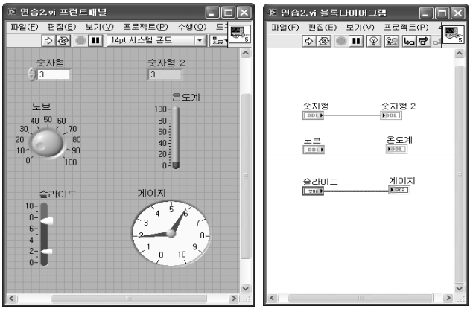
Term PJT_12
- 숫자형 컨트롤 및 인디케이터 조작
- 프런트패널 및 블록다이어그램을 작성하고 “PJT_12.vi”로 저장

Slide 7
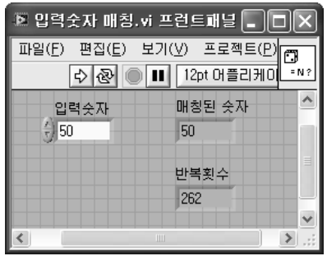
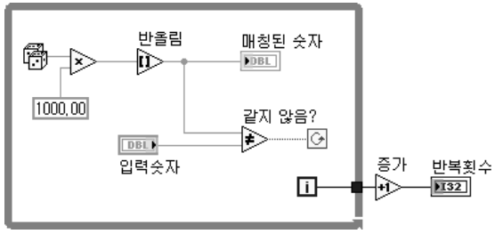
Term PJT_13
난수 발생기를 통한 입력 숫자 매칭
난수 발생기를 통해 0~1 사이의 숫자를 발생시키고, 여기에 1000을 곱해 0~1000 사이의 난수를 만들고 반올림. 이 숫자가 입력 값과 같으면 While 루프를 종료하고, 그 때까지의 루프 반복 횟수를 출력
프런트패널의 구성
☞ 입력숫자 ：컨트롤≫일반≫숫자형≫숫자형 컨트롤
☞ 매칭된 숫자 ：컨트롤≫일반≫숫자형≫숫자형 인디게이터
☞ 반복횟수 ：컨트롤≫일반≫숫자형≫숫자형 인디게이터
프런트패널 및 블록다이어그램을 작성하고 “PJT_13.vi”로 저장

Slide 8
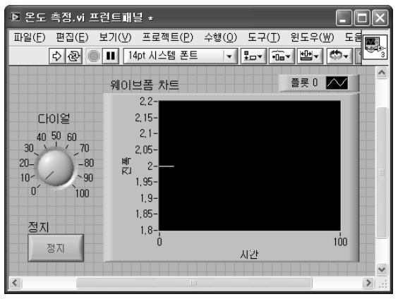
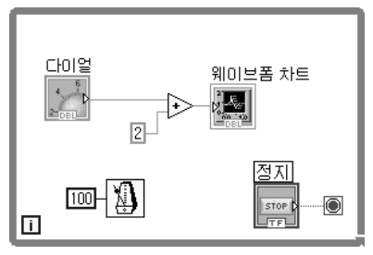
Term PJT_14
다이얼 컨트롤
0.1초 간격으로 다이얼로 입력한 값에 실수 2를 더해서 웨이브폼 차트에 디스플레이
프런트패널 및 블록다이어그램을 작성하고 “PJT_14.vi”로 저장

Slide 9
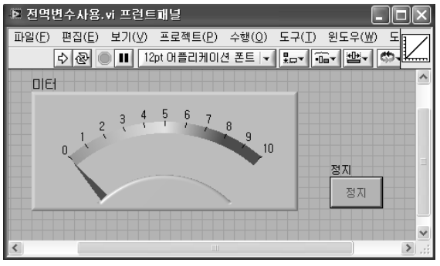
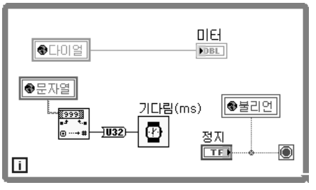
Term PJT_15
전역 변수 사용
0.1초 간격으로 다이얼로 입력한 값에 실수 2를 더해서 웨이브폼 차트에 디스플레이
프런트패널 및 블록다이어그램을 작성하고 “PJT_15.vi”로 저장

